Slide 1
11. Raamattu on kristittyjen pyhä kirja
LUMO
1

Slide 2
Raamatun muotoutuminen
grammata (kreik.), biblos (lat.) = kirjoitukset
Raamattu = pyhien kirjojen kokoelma (66 erillistä kirjaa)
  Syntynyt satojen vuosien kuluessa suullisista kertomuksista kirjakokoelmaksi.
Vanha testamentti alun perin hepreaksi ja Uusi testamentti kreikaksi
  Vanhan testamentin synty kesti useita vuosisatoja: varhaisimmat katkelmat noin 1000-luvulta eKr, nuorimmat 160-luvulta eKr.
  Uusi testamentti on kirjoitettu noin vuosina 50–150 jKr, kirjakokoelma vakiintui 400-luvulla.

Slide 3
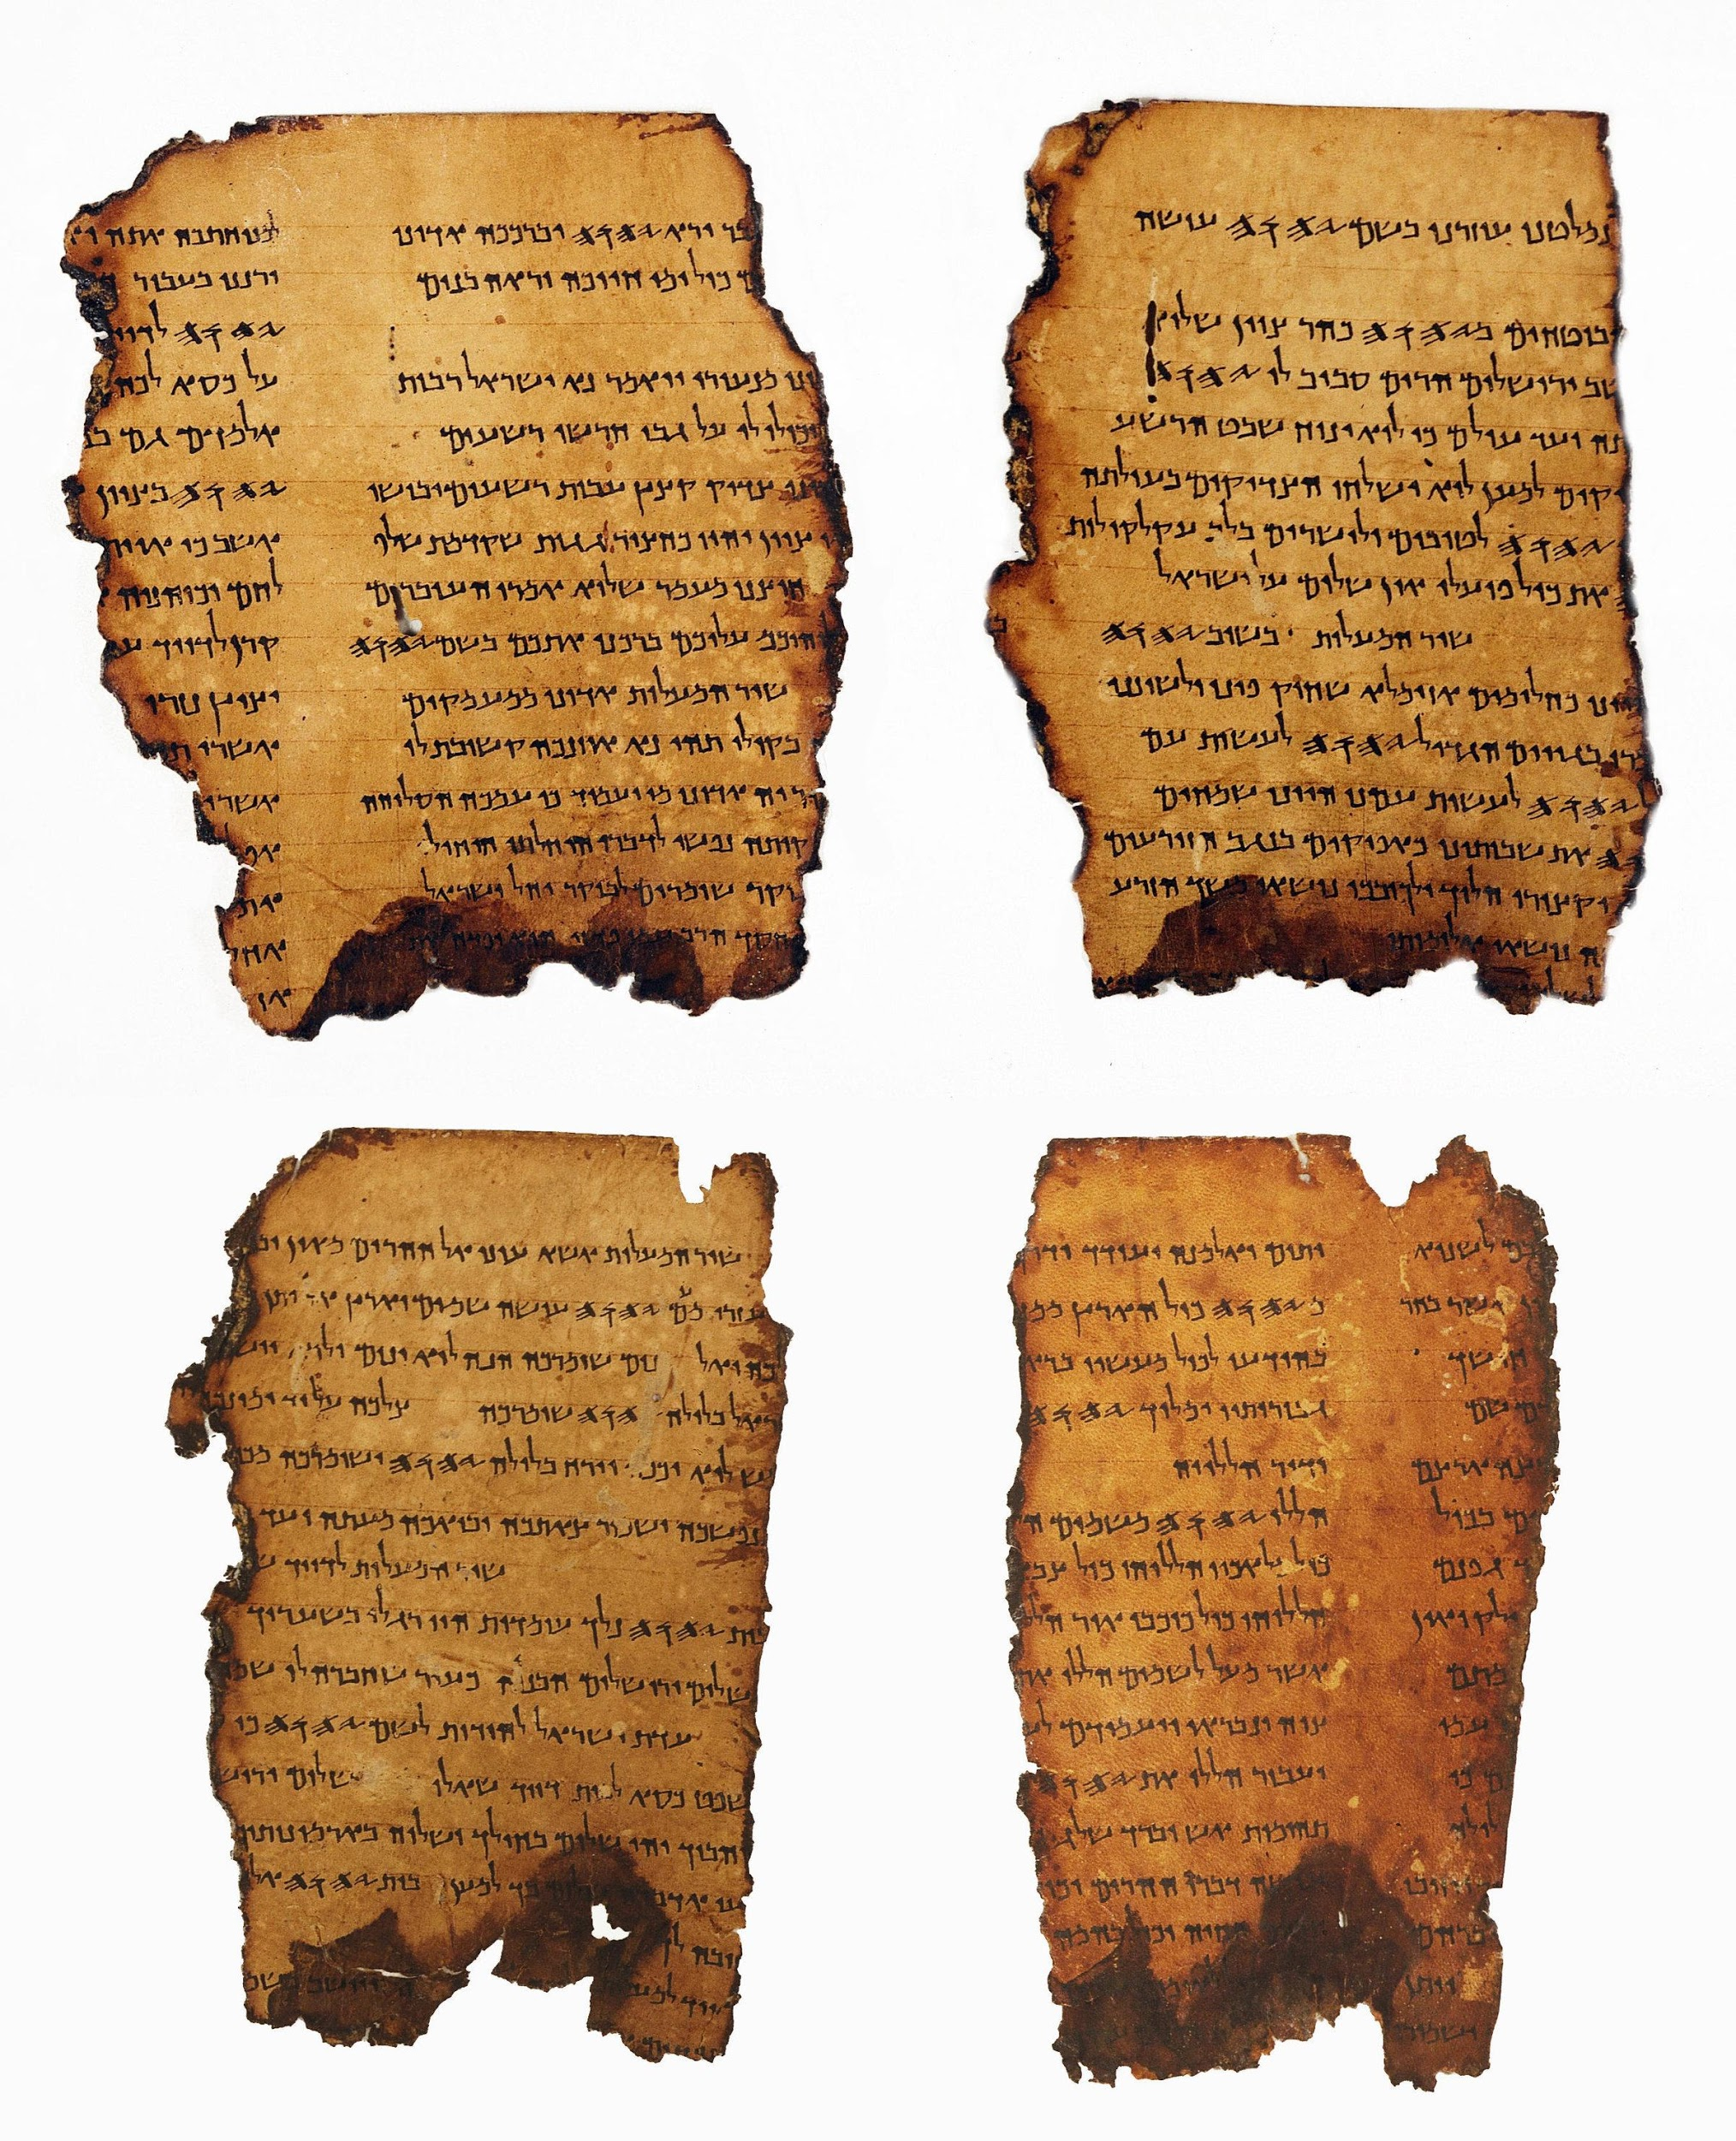
Raamattu tieteellisen tutkimuksenkohteena
eksegetiikka = Raamatun tieteellistä tutkimusta
  Tavoitteena on ymmärtää, miten ja millaisessa tilanteessa Raamatun kirjoitukset ovat syntyneet ja kenelle ne on alun perin suunnattu.
  Hyödynnetään eri tieteenalojen, kuten kielitieteen, kirjallisuustieteen, historian­tutkimuksen, arkeologian ja uskontotieteen menetelmiä ja tuloksia.

Slide 4
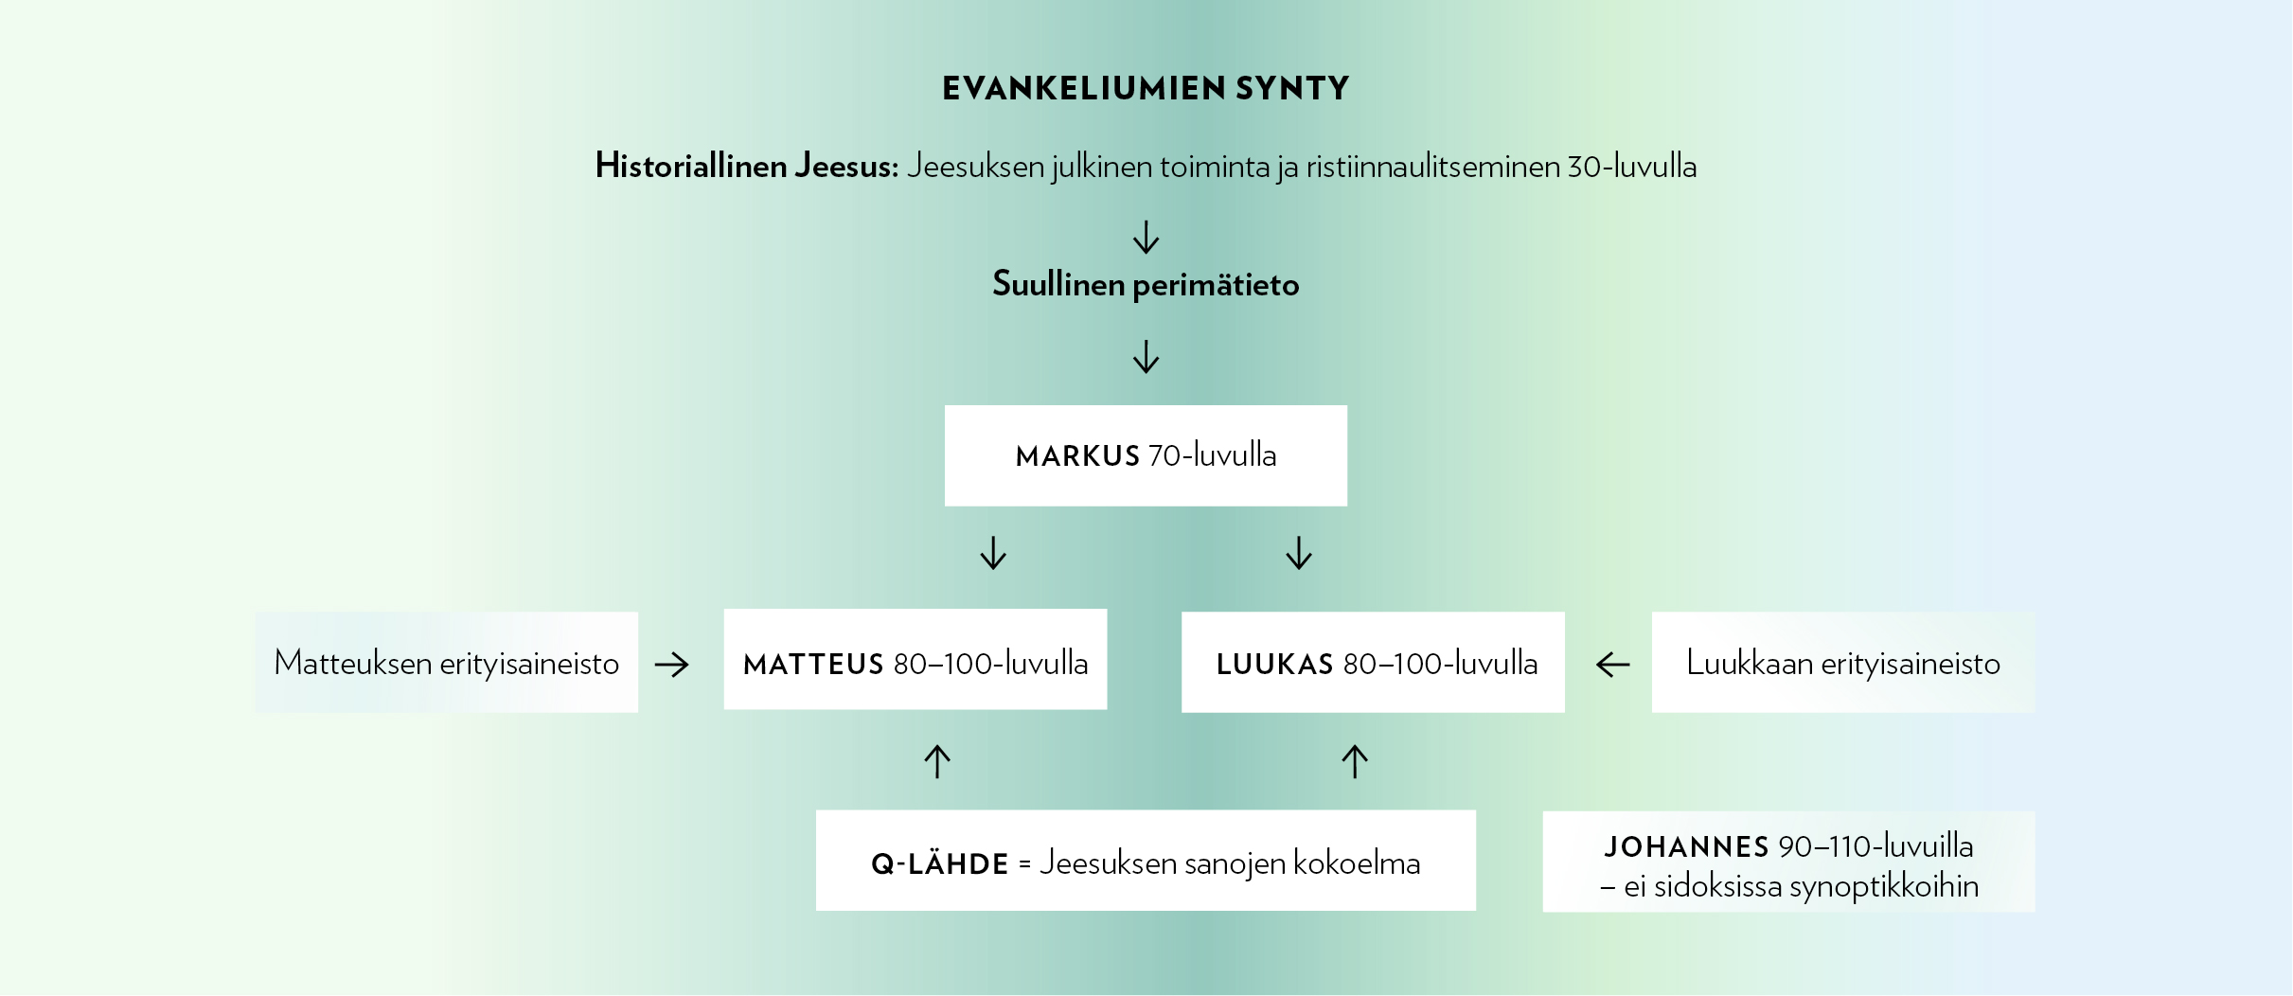

Slide 5
Evankeliumien synty ja erityispiirteet
Markus:
  Jeesus on Messias, Jumalan Poika.
  Jeesuksen ihmeteot
Matteus:
  kysymys kristinuskon ja juutalaisuuden suhteesta
  paljon Jeesuksen puheita
  Pyrkii opettamaan ennen kaikkea ei-juutalaisia kristittyjä.

Slide 6
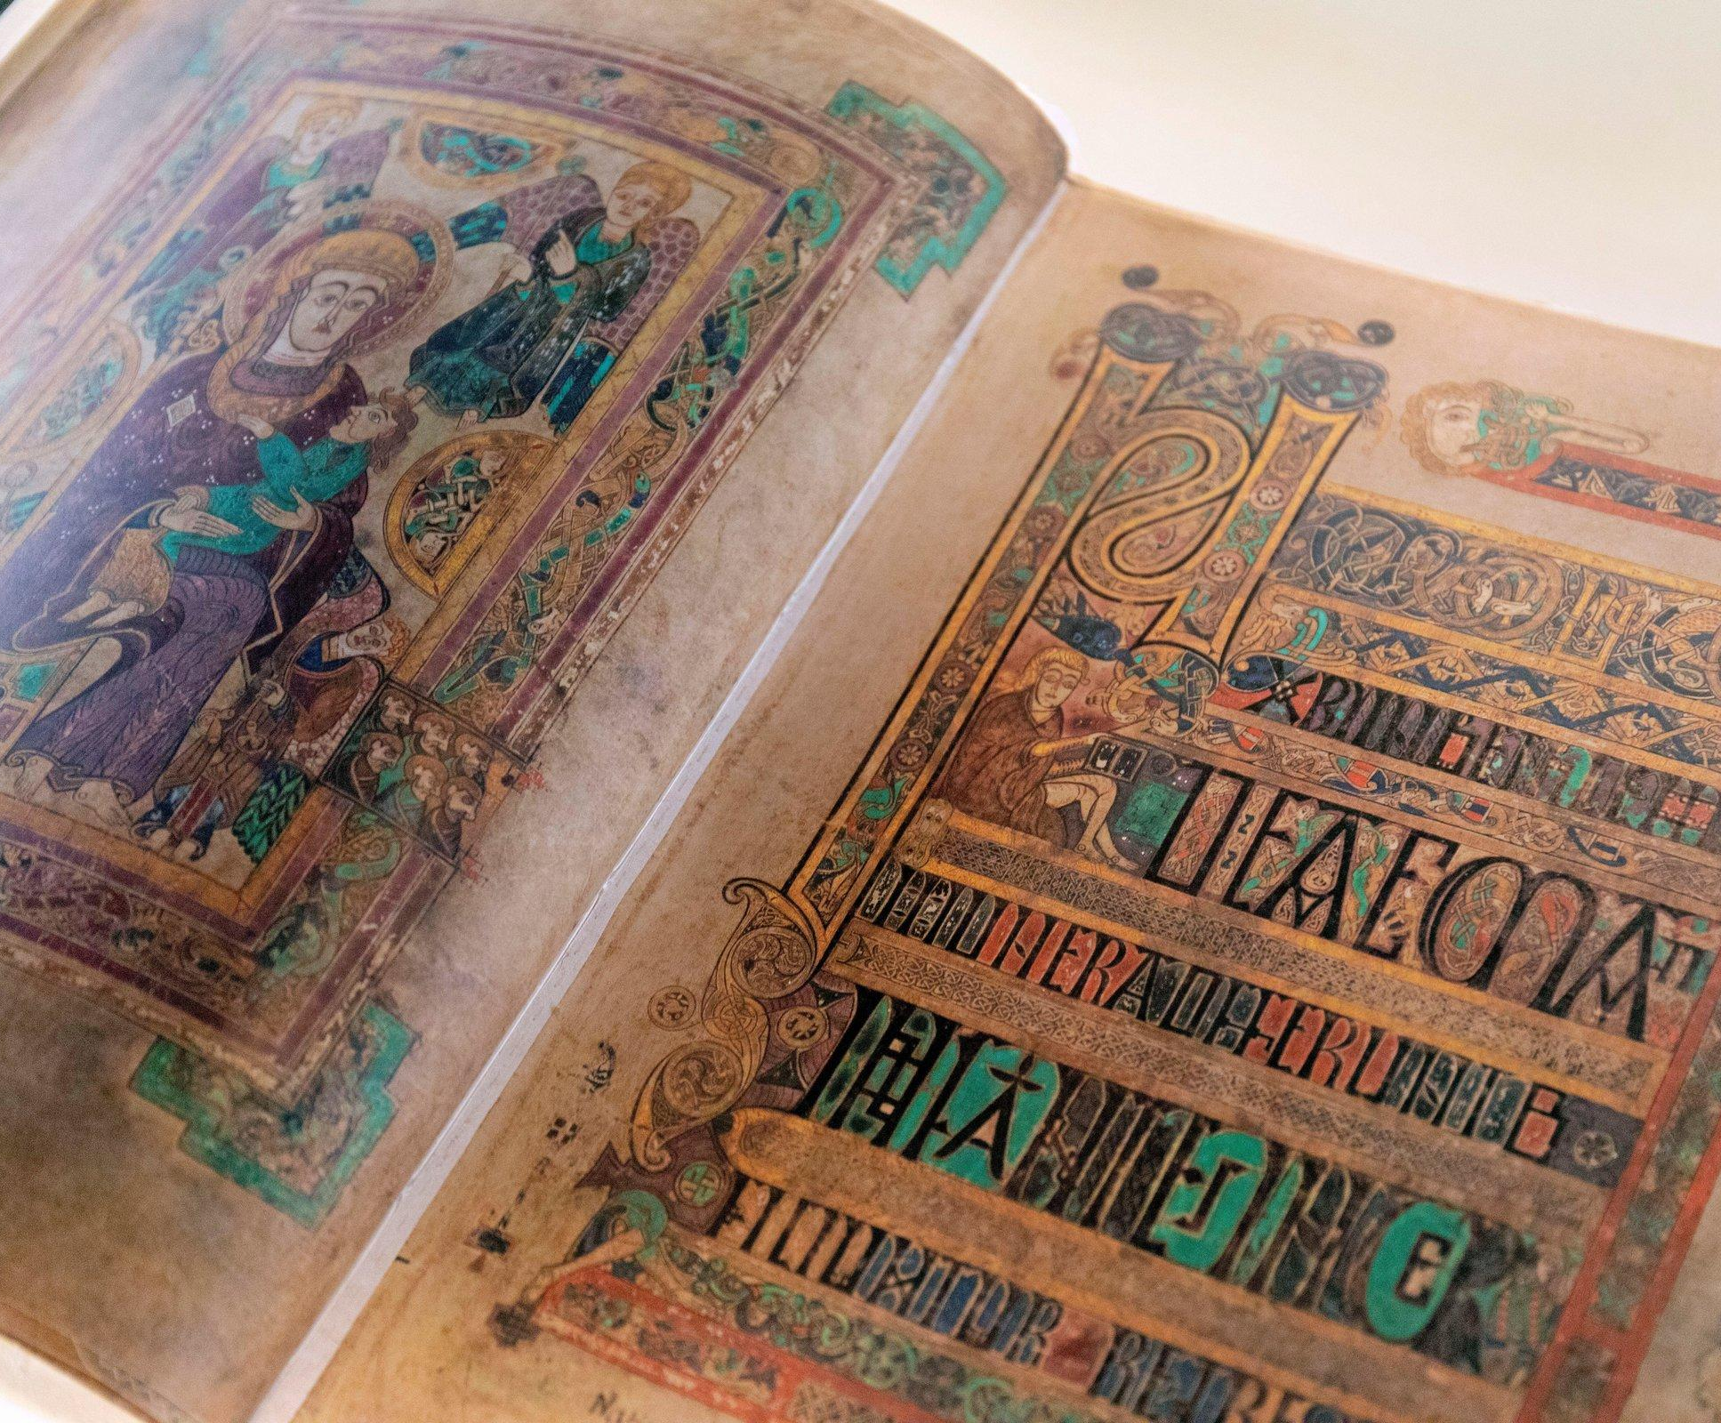
Luukas:
  Jeesus sorrettujen ja vähäosaisten puolustajana, esim. vertaukset Tuhlaajapojasta ja Laupiaasta samarialaisesta
Johannes:
  Kuvailee Jeesusta vertauskuvilla ja sanoilla jotka olivat tuttuja gnostilaisessa filosofiassa.
  Jeesus on Jumalan Poika, joka tuo valon pimeään maailmaan.

Slide 7
Monta tapaa tulkita
humanistinen tulkintatapa = Raamattu on ihmisen elämänkysymyksiä pohtiva tekstikokoelma.
pelastushistoriallinen tulkintatapa = Raamattu kertoo Jumalan pelastustoiminnasta ihmiskunnan historiassa. Raamatussa on keskeistä ja vähemmän tärkeää ainesta.
kontekstuaalinen tulkintatapa = Tekstin lukija tulkitsee lukemaansa aina omasta taustastaan ja elämäntilanteestaan käsin.

Slide 8
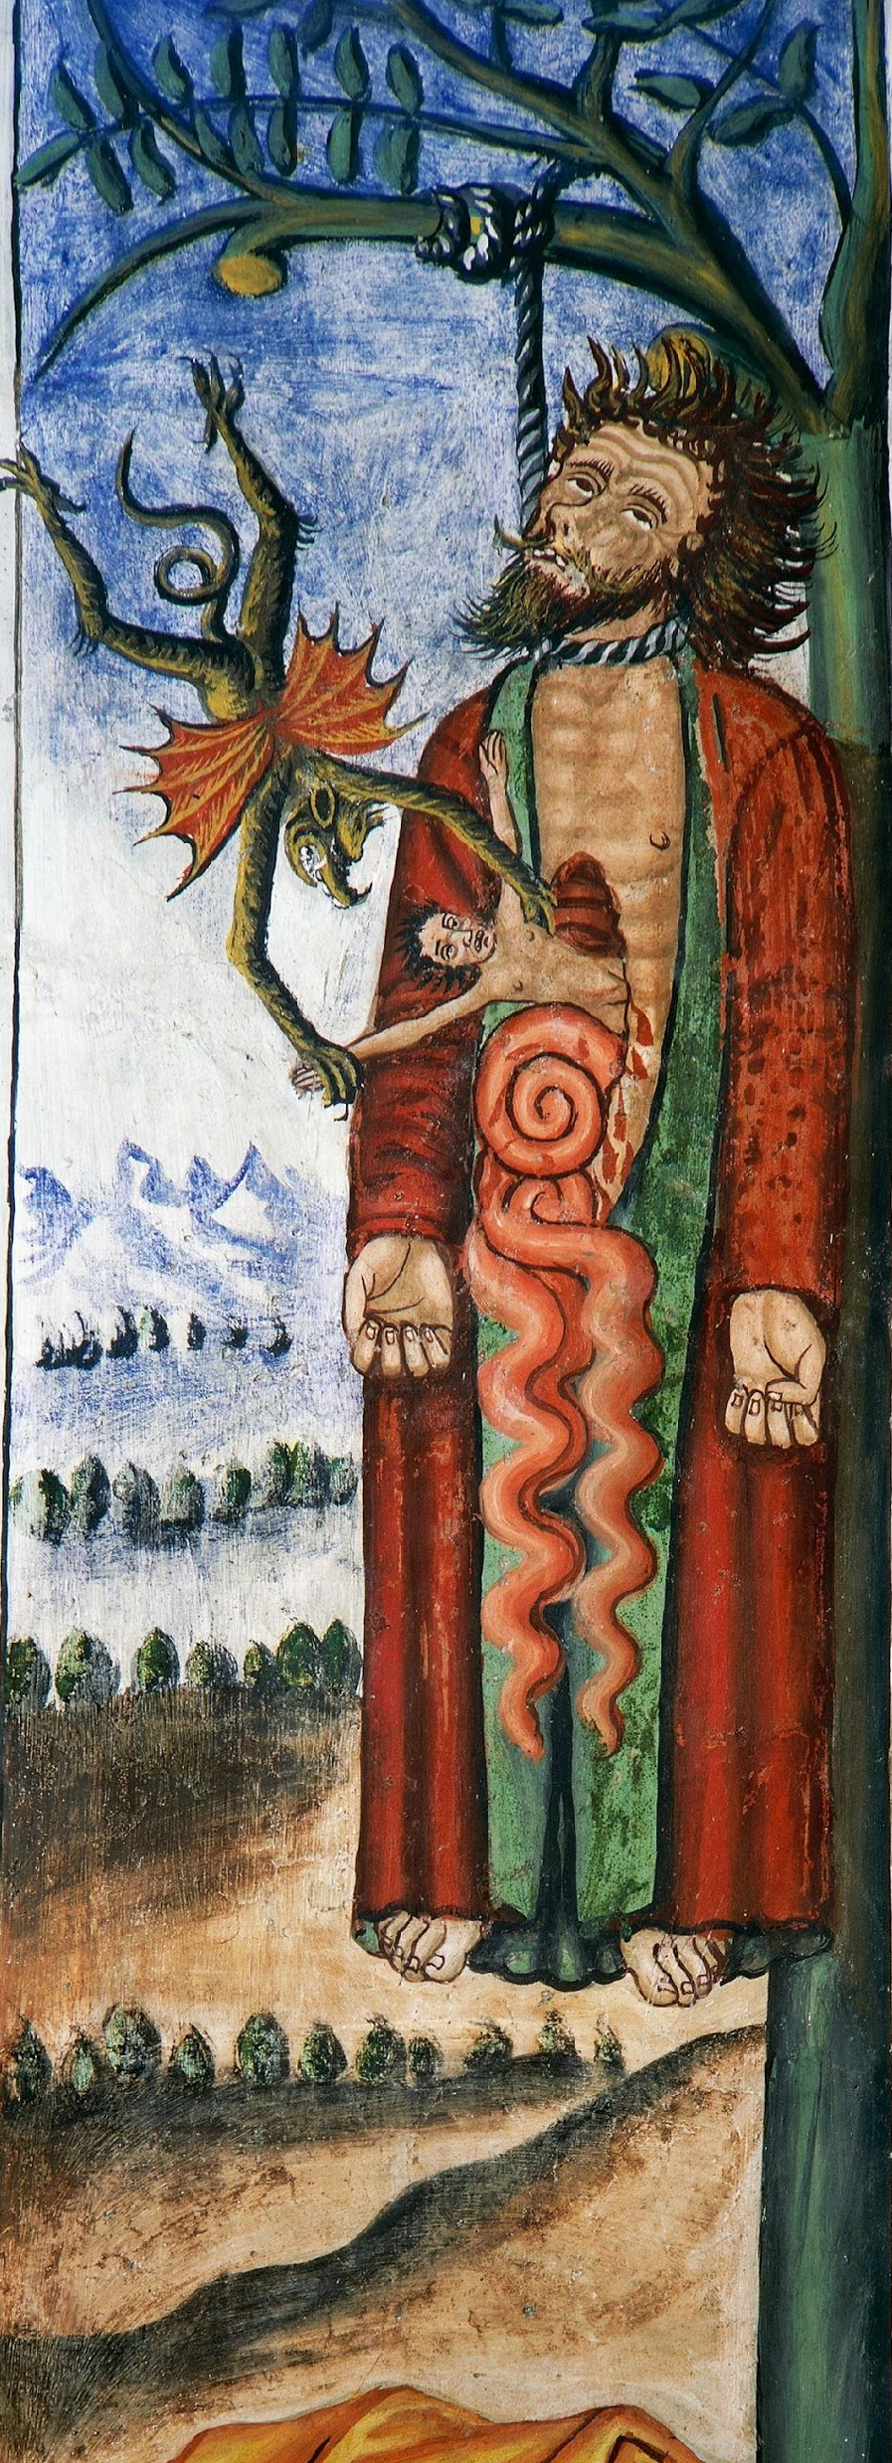
fundamentalistinen tulkintatapa = Raamattu on virheetöntä Jumalan sanaa, johon kirjoittajat eivät ole vaikuttaneet.
konservatiivinen tulkintatapa = Pidetään mahdollisimman pitkälle kiinni Raamatun kirjaimellisesta totuudesta.

Slide 9
Raamatun vaikutus kulttuuriin ja yhteiskuntaan
arvot ja normit: lainsäädäntö ja yleinen moraalitaju
  10 käskyä, ihmisarvo, lähimmäisenrakkaus, kultainen sääntö
ajanlasku: lineaarinen aikakäsitys, vuosi 2020 jKr., vuotuiset juhlat, seitsemänpäiväinen viikko, lepopäivä

Slide 10
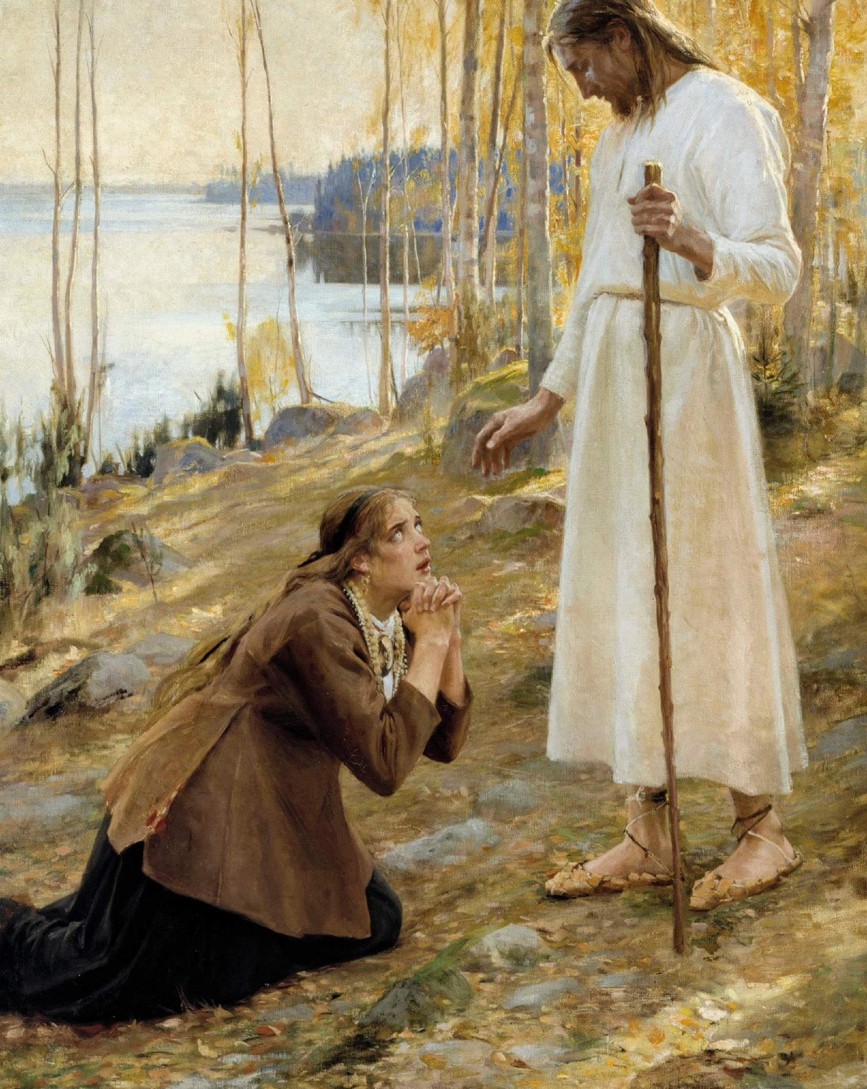
kieli: etunimet, sanonnat, raamatunkäännökset, kirjakielen synty
taide: symbolit, kuvataide, musiikki, kirjallisuus, elokuva, teatteri, populaarikulttuuri

